Slide 1

职场人际交往与有效沟通
中科院心理健康知识巡讲 张旸

Slide 2

心理建设：
经营职场人际关系的理由

Slide 3

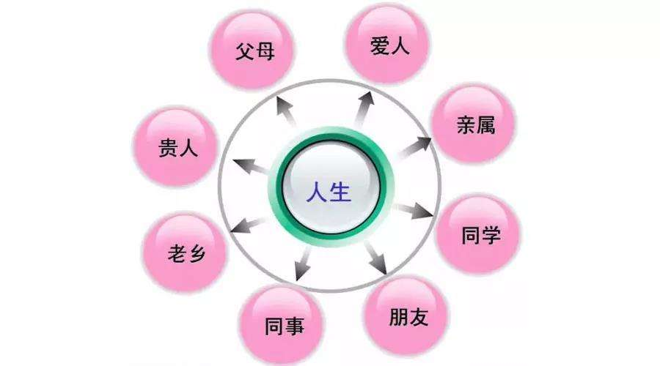
人际关系是人类文明演化发展出来的本能需求
一个好汉三个帮，良好的人际关系是减压利器
但是反之，恶劣的人际关系也将是痛苦的来源
决定长寿6大因素：人际关系排在第一位
（ps：其余5个是性格特征、职业生涯、生活细节、戒除不良习惯、与健康者为伍）
开心与谁分享？谁开心时会与你分享？
委屈找谁倾诉？谁委屈会找你倾诉？
落难请谁帮助？谁落难你会去帮忙？
决策有谁支持？你会坚定支持谁？
被误解有谁信任？你会无条件信任谁？
和谁在一起会心里踏实、快乐、幸福？
和谁分开你会想念惦记？
以上的人，有多少？你们经常联系吗？
你们的关系维持了多久？
你会花费多少时间精力金钱去维护你们的关系？

Slide 4
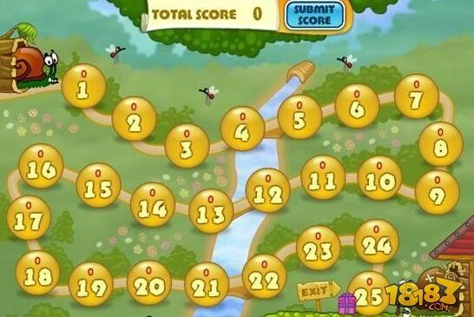
学生时代，是线状的闯关游戏—个人能力

Slide 5
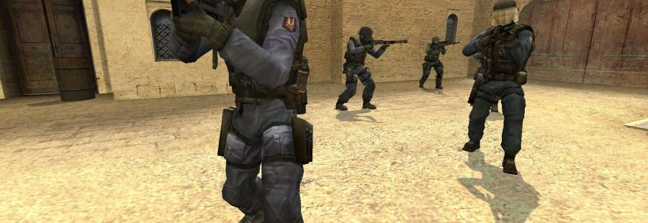
职场打工，是平面的RPG游戏
个人技能+团队协调合作能力

Slide 6

当老板，是立体的即时战略游戏
战略眼光布局能力
和领导力

Slide 7


人际关系是职涯发展中很重要的"东风"
创建一个良好职场人际并不难：
第一步，是通过“参与”来展现对他人的好奇；第二步是帮助与反馈。

Slide 8
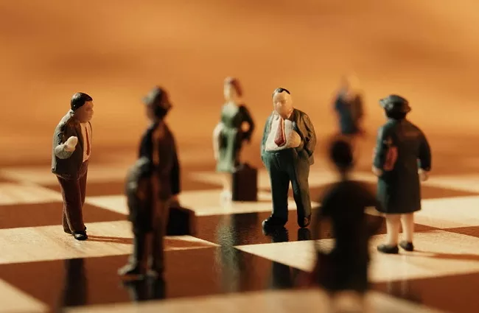
关于职场政治：进了厨房就没办法怕烫...
有人的地方就有竞争与政治。躲不掉，就请不要躲。不但要迎上去，而且要把这个游戏玩好。
提升五种影响力：职位、话语权、妨碍力、带来获利的能力、解决问题的能力

Slide 9

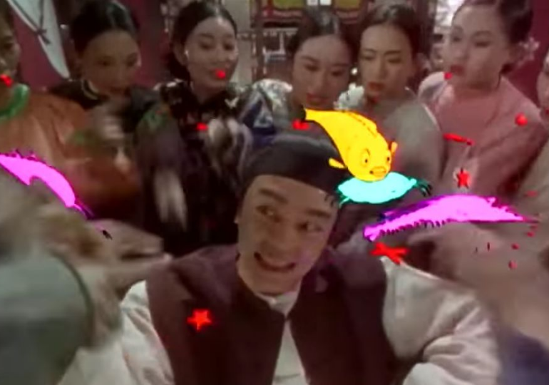
沟通交流的能力并非来自于天赋情商，而是通过系统的学习和练习可以掌握的技能。

Slide 10


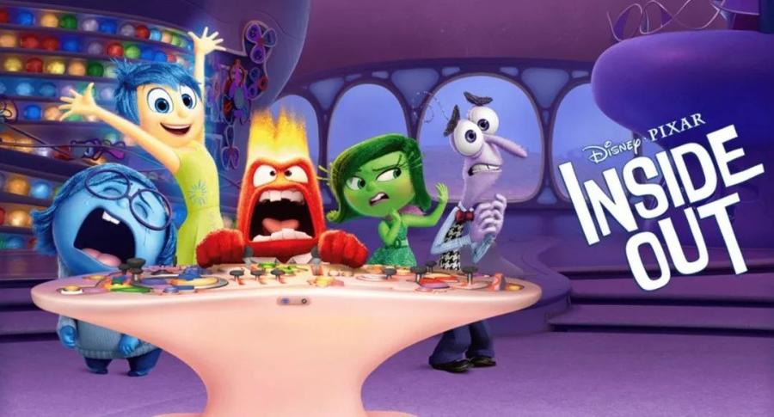
从大脑入手，理解沟通交流的过程

Slide 11
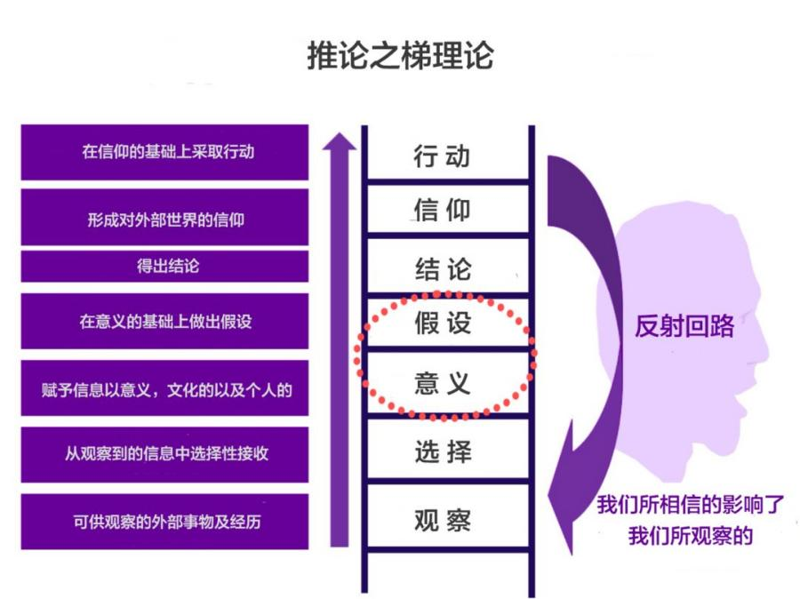

Slide 12
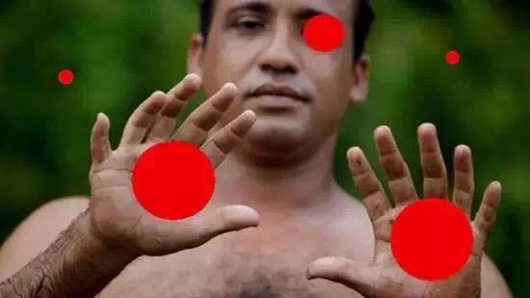
请数一下图中有几个红点

Slide 13

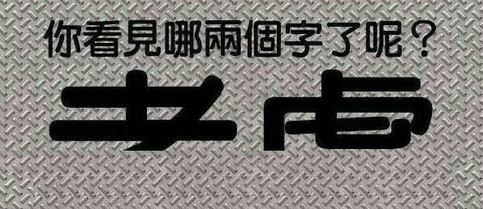

Slide 14

所以
标题文本预设
如果你没有接触充分
对对方的认识，并不是没有完成
标题文本预设
标题文本预设
而是：
  你自己在大脑里给完成了
标题文本预设
脑中的完成是主观的，想当然的
往往误会就此产生…

Slide 15
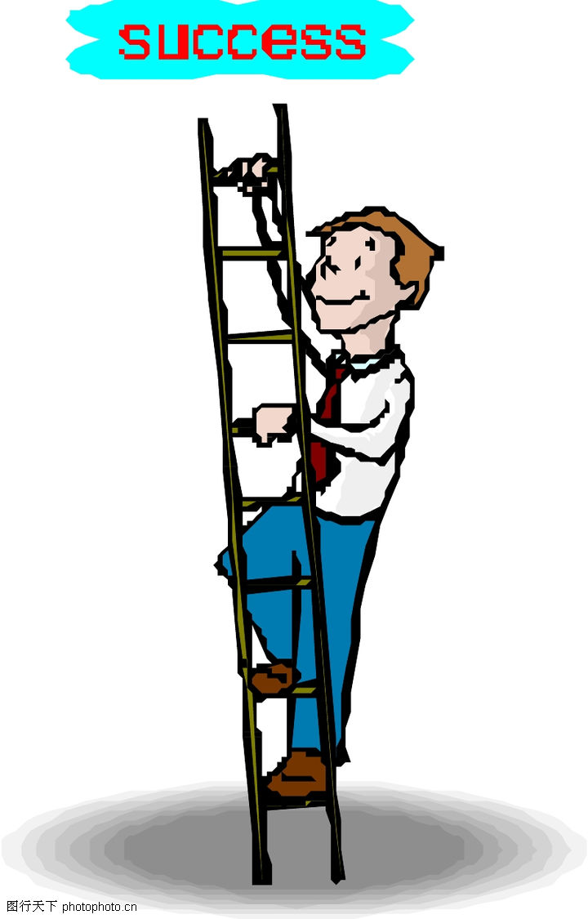
场景：会议定于8:30召开，其他人都准时到了。甲8:45走进会议室。
甲是个不负责任的员工，我可不能指望甲，他这个人可靠不住，不能委以重任
甲这个人经常迟到，根本不关心公司的事情
甲很清楚会议开始时间，他一定是故意迟到的，他认为我的时间不重要
甲迟到了，并且没解释原因。
客观事实：甲于8:45进入会议室。

Slide 16
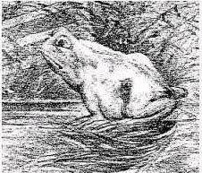

Slide 17
场景：老板正在和小芳说话
老板大男子主义，不适合管理女性员工
由于小芳是女性，所以老板总对小芳挑三拣四
老板认为小芳的工作表现无法让人接受
老板在训斥小芳
老板对小芳说：你的表现可达不到标准

Slide 18
推论之梯 | 心智对照
7结果 | 做一个旁观者
6行动 | 我不会在在会上发言了
5信仰 | 我的建议说了也没有用
4结论 | 在会议上最好什么都不说
3假设 | 没人意识到我能给团队带来价值
2意义 | 我的建议没人赞同
1选择 | 在会上提出想法，没有人响应

Slide 19

我们可以把大脑想象成一个黑箱

Slide 20
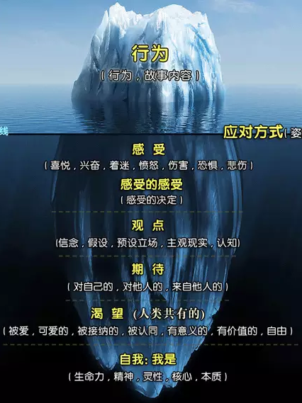
一层层看到内在的冰山

Slide 21

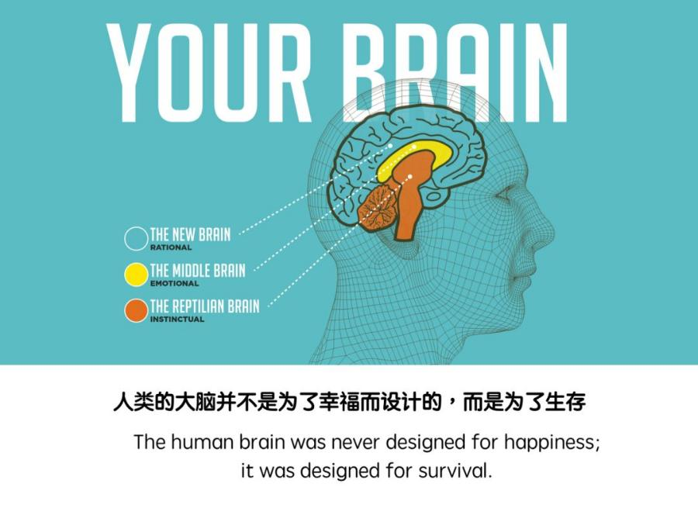


Slide 22
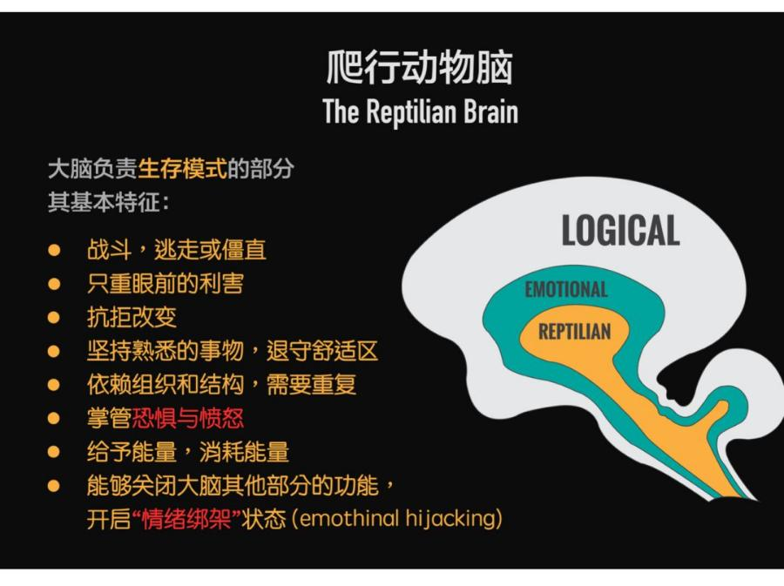

Slide 23
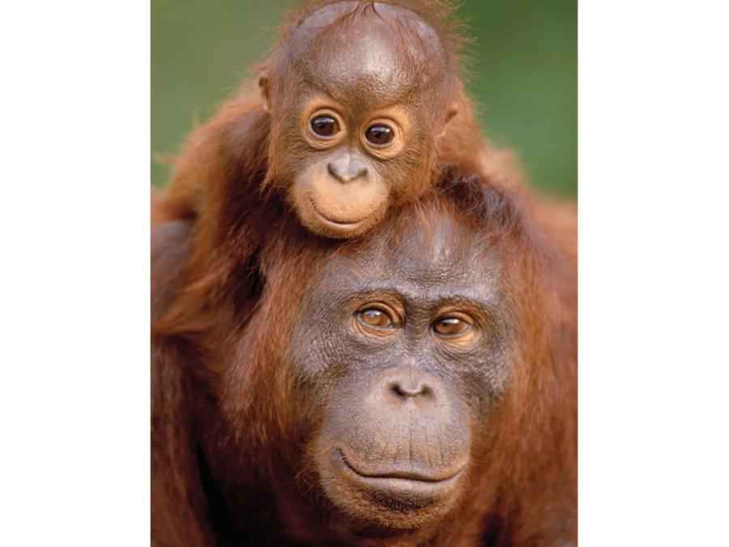
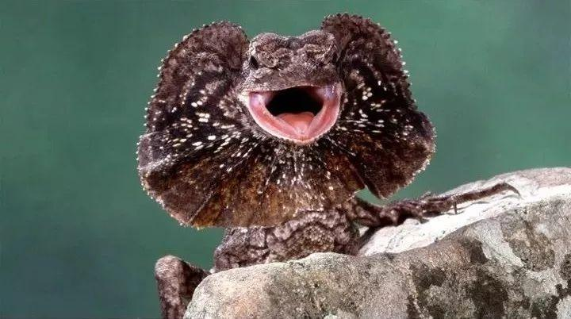

Slide 25
负面的沟通交流心态
正面的沟通交流心态
比较典型的负面的沟通和交流心态是：
第一、“我要改变他\她的想法。”
第二、“我要教育他\她。”
第三、“我和他\她的三观是多么不合。”
而与之相对的，正面的沟通和交流心态是：
第一、“我很好奇他\她的想法和这么想的原因。”
第二、“我得从他\她这里学点什么。”
第三、“我和他\她的目标\利益是一致的。”

Slide 26


你无法改变任何人的想法，人们自己改变自己的想法。
气候变化课程的实验
为什么商人能赚钱，朋友也很多呢？
因为他不在乎人的三观，只在乎利益，能不能共同牟利。

Slide 27

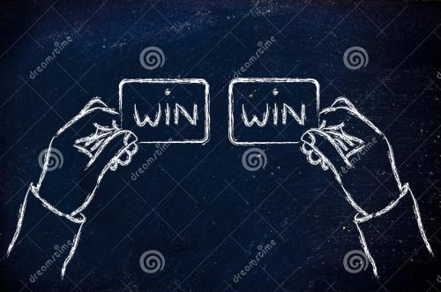

脱离“零和游戏”的思维
零和游戏就是双方的得失加起来为零。我得到多少你就会失去多少。
沟通的目的永远是互利共赢（0-0；0-10；10-0；10-10）
把对方的利益考虑在内也会有助于实现我方利益。

Slide 28
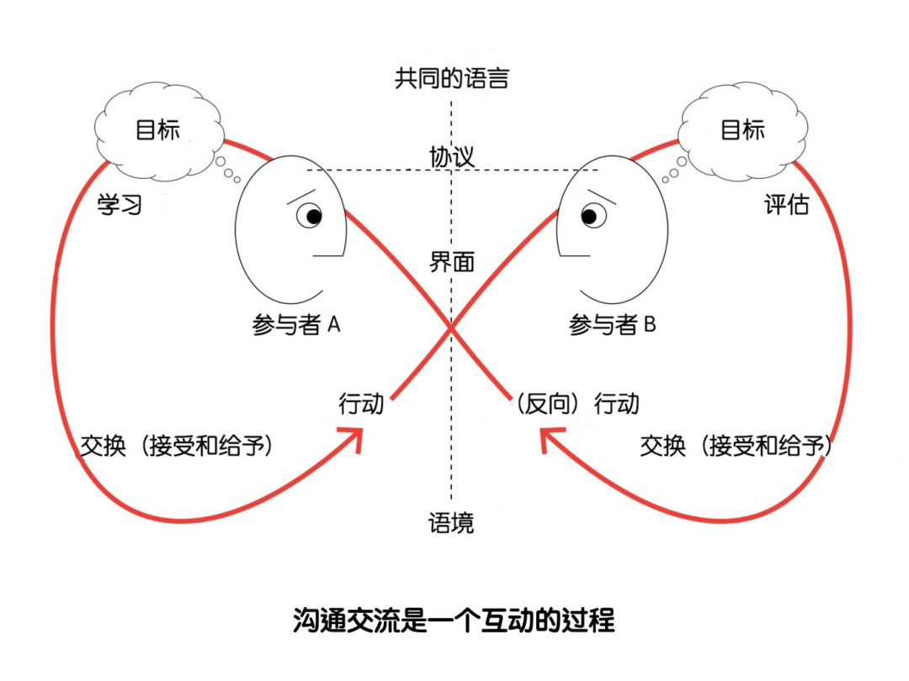
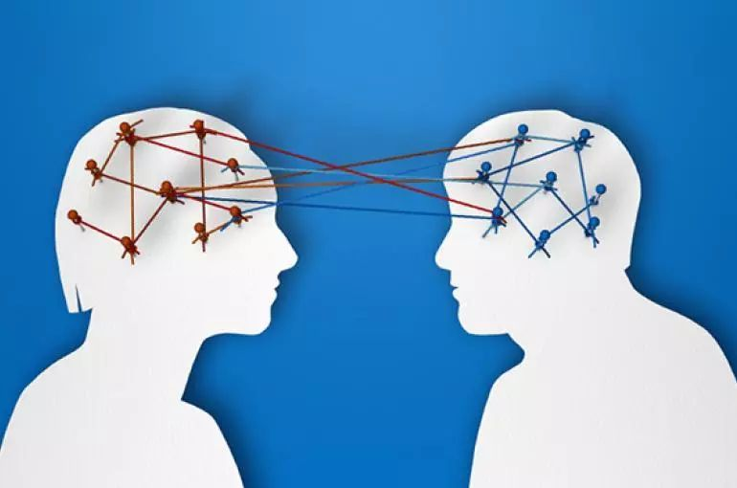
沟通交流的机制

Slide 29
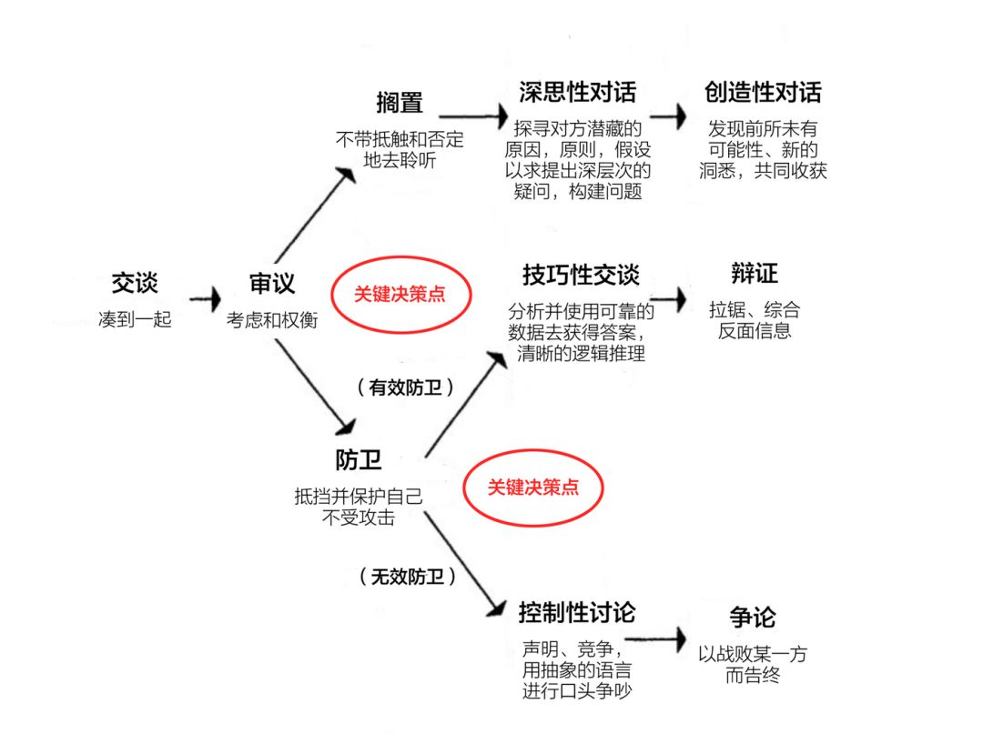
如何进行困难的交涉？

Slide 30
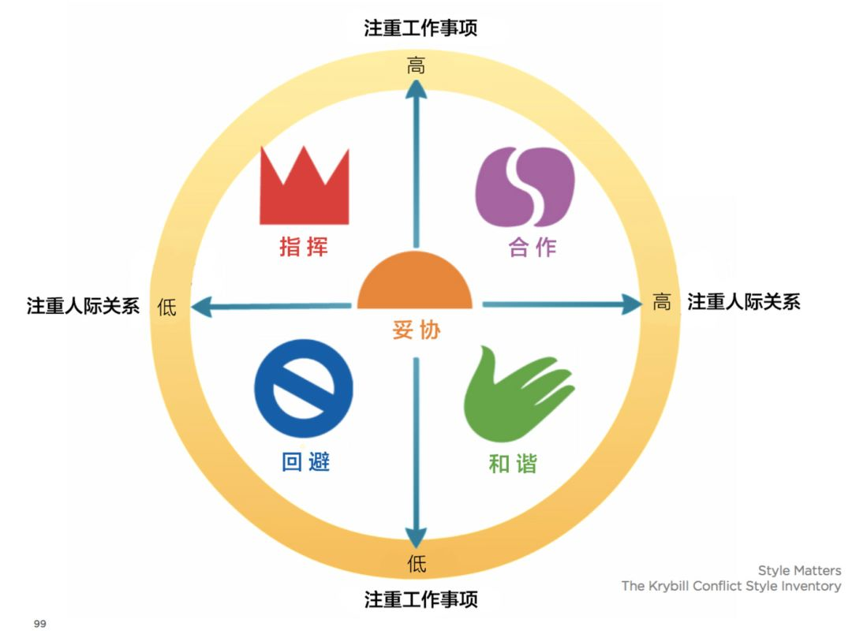
三种处理冲突的风格
1. 回避
选择撤退、逃离、躲避，而不是面对冲突，不愿意伤害他人或被伤害，不愿意损害关系或者消耗能量。
2. 竞争
选择挑衅或反击对方，想要强调自己的观点和需要。
3. 包容
选择妥协与包容，想要与他人保持连接，而非坚持自己的观点，想要周围的人感到愉快。

Slide 31
每一个困难的交涉都包含三方面交涉
1. “究竟发生了什么？”——基于事实的交涉
2. “我\你有什么感觉？”——基于情感的交涉
3. “这对我\你来说意味着什么？”——基于身份的交涉

Slide 32
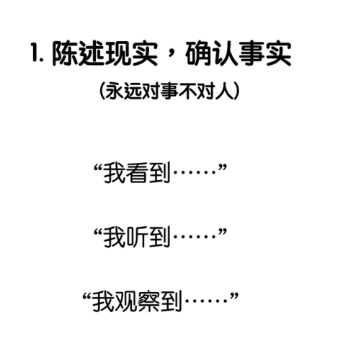
九个简单却关键的沟通交流技巧

Slide 33
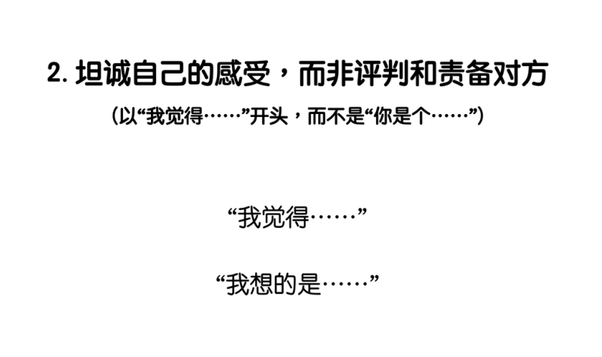

Slide 34
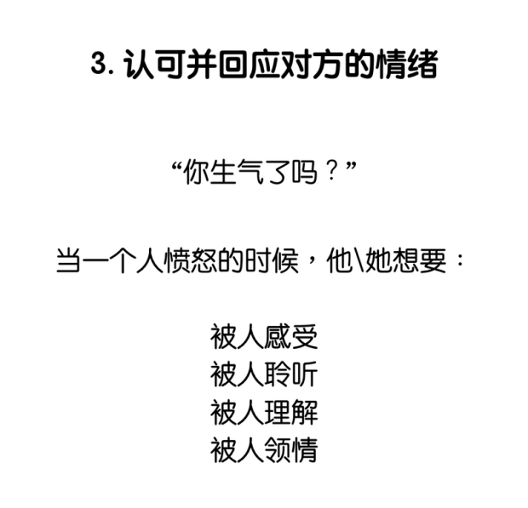

Slide 35
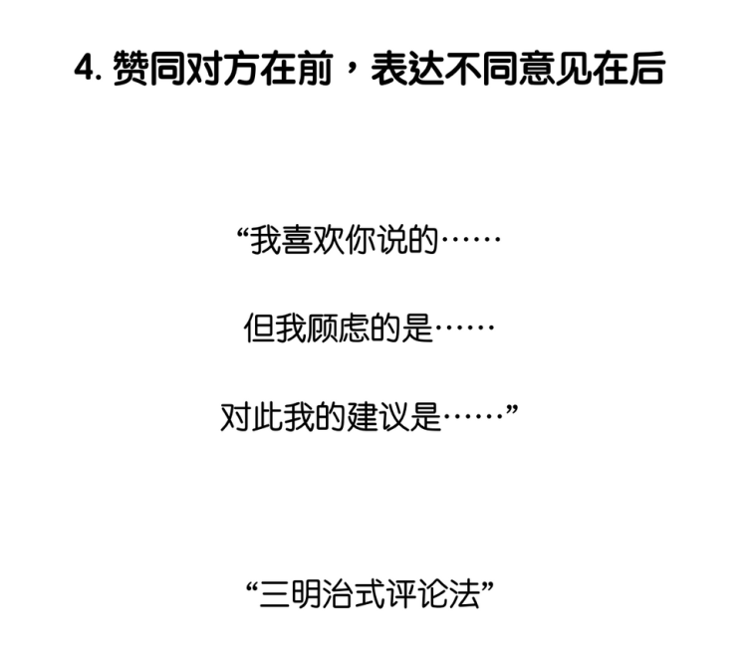

Slide 36
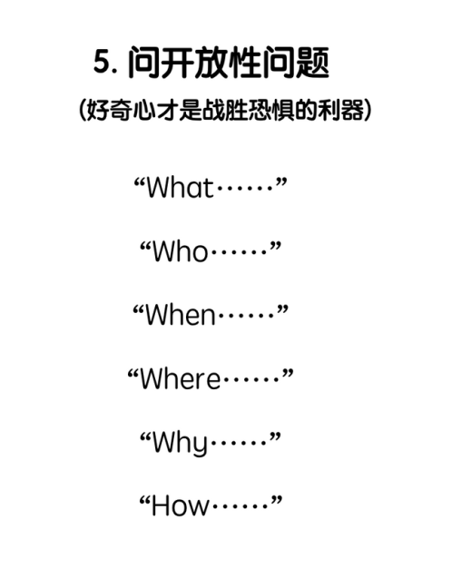

Slide 37
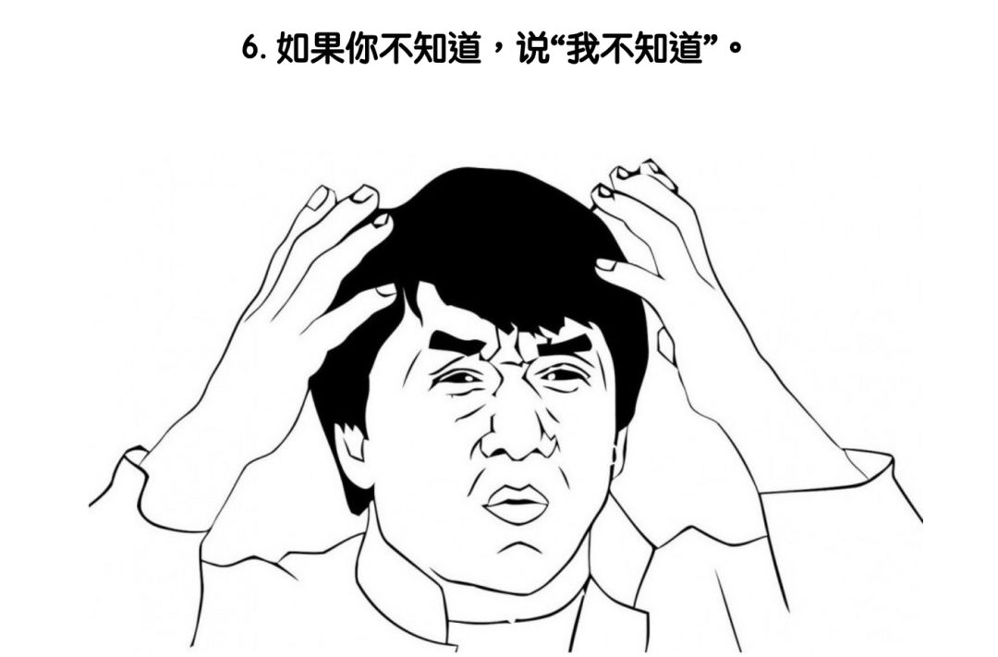

Slide 38
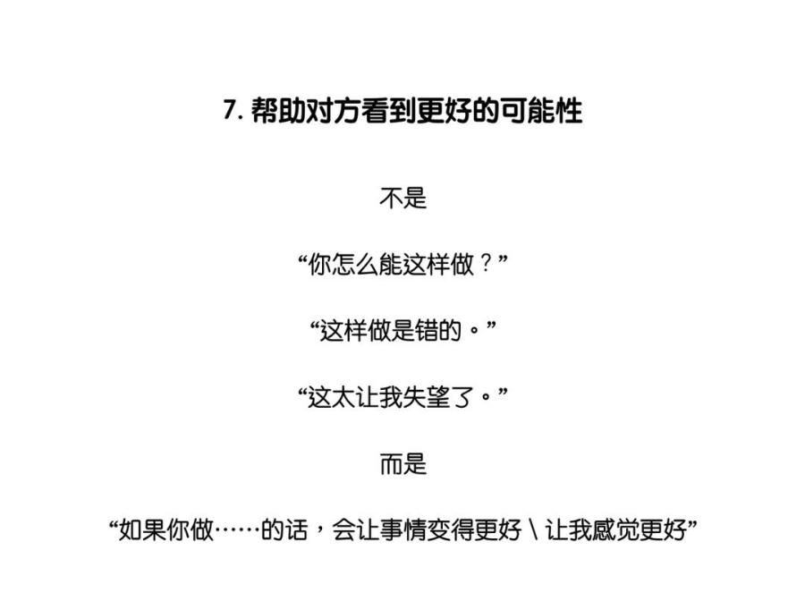

Slide 39
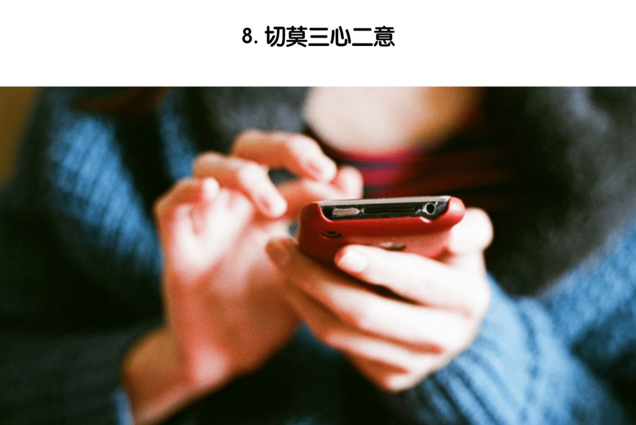

Slide 40
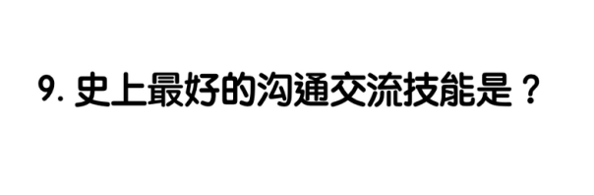

Slide 41
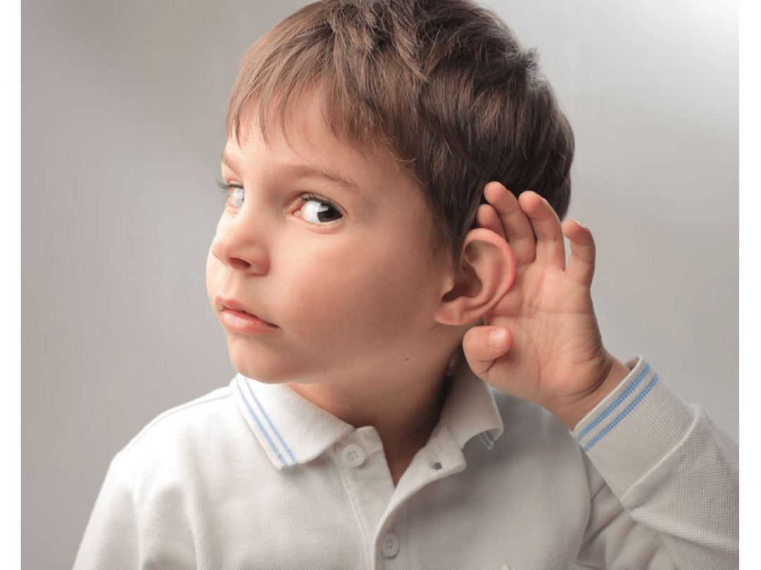
史上最好的沟通交流技能就是聆听

Slide 42
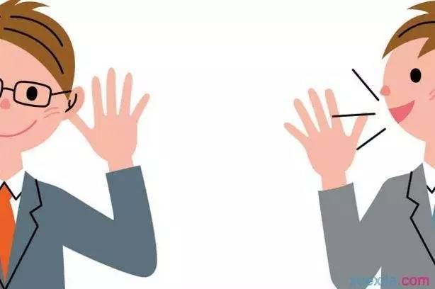
倾听练习：你会听吗？
两个人一组，分为甲、乙，每轮5分钟
  第一轮：乙背对屏幕，甲面对屏幕
  乙讲述最近生命中的一件让自己特别有情绪的事情
  甲按照屏幕要求来做倾听
  甲乙换位置，重复上述过程，甲讲述，乙按要求倾听

Slide 43
倾听练习：你会听吗？
甲倾听时的要求：
身体姿态：身体后仰躺靠，目光四处游移，不断插嘴打断乙
阻断情绪：你别难过/生气了，不至于吧……
贴标签：他这人就是……
给建议：我认为你不应该……；你应该……
谈个人经验：我当初……
推测：我觉得一定是……

Slide 44
倾听练习：你会听吗？

Slide 45
倾听练习：你会听吗？
乙倾听时的要求：
身体姿态：身体前倾，目光注视甲
认真听并点头：嗯……（点头）嗯……（直到听完）
（简要复述核心内容）你刚才说……，是这样吗？
语言表达：
共情：“我听你说……，我心里觉得……”
“我看到你……我感到……”
帮助觉察：“我很好奇，你当时有什么感受/想法呢？”
“我很好奇，你是怎么理解……的呢？”

Slide 46
倾听练习：你会听吗？

Slide 47

甲倾听时的要求：
身体后仰，目光游移，随时打断插嘴
阻断情绪：你别难过/生气了
贴标签：他就是…
给建议：你不该…你应该…
谈个人经验：我当初…
推测：我觉得一定是…
乙倾听时的要求：
身体前倾，目光注视
嗯…（点头）嗯…（直到听完）
(复述)你刚才说…，是这样吗？
我听你说…，我心里觉得…
我看到你…我感到…
我很好奇，你当时有什么感受/想法呢？
我很好奇，你是怎么理解…的呢？
倾听练习：你会听吗？

Slide 48
从长期调解工作中的总结： 有效的行为：信赖、时间、耐心、聆听、提问 无效的行为：敌意、顽固、发表不当的反对意见、大吼大叫、打断别人抢著说话、离开房间、嘲笑、冷笑

Slide 49

倾听与共情
——最重要的技术
以对方为核心，把自己放空
当一个足够大的容器
像镜子一样真实呈现，帮助对方觉察
接纳对方的情感
理解对方背后的苦衷
不预设、不分析、不评判、不解释、不建议

Slide 50
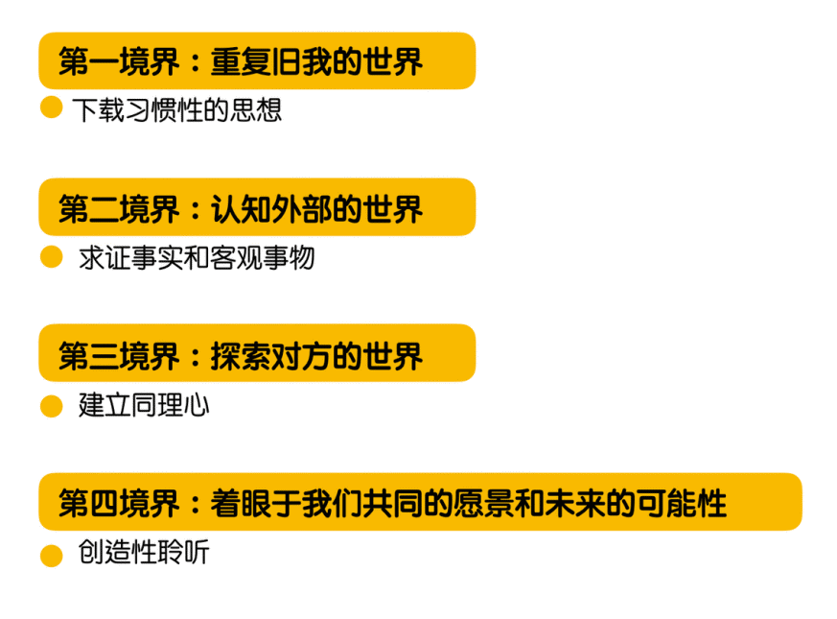
聆听的四个境界

Slide 51
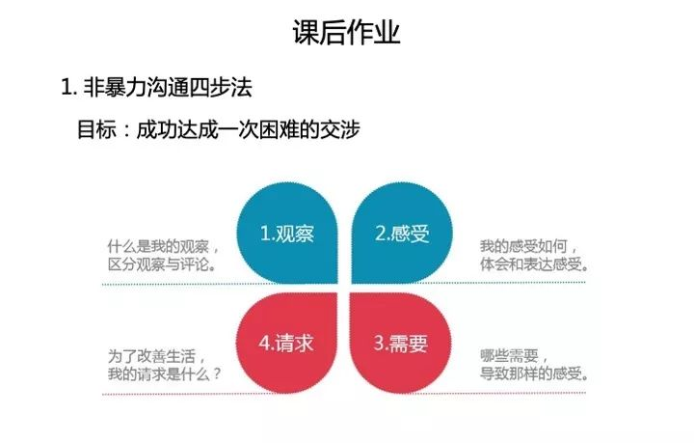

Slide 52
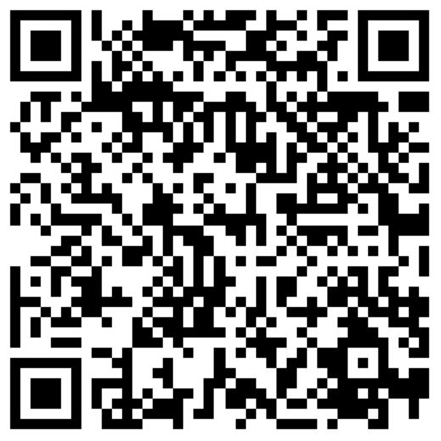

心理服务资源
1、心理咨询热线：010-64857026
2、中国科学院心理健康服务平台（网址：zkyxljkfw.psych.ac.cn，APP端见右侧，通过单位邮箱注册登录后使用）
3、科苑群团公众号-云工会-服务大厅-心理咨询模块
心理服务平台APP
科苑群团公众号

Slide 53

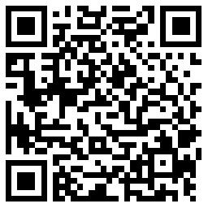
劳烦大家扫码填写课程评价，多谢！

